Slide 1
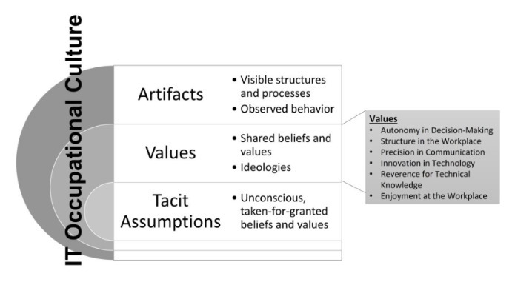
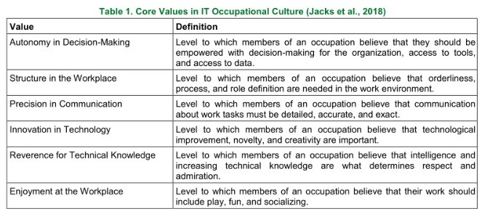
Jacks et al. (2022)
ASPIRE
principal modelo acadêmico sobre os valores esposados
pelos profissionais de TI

Slide 2
O que se sabe sobre os profissionais de TI
Falamos em "profissão" de TI, mas ela não é formalizada como profissão em basicamente nenhum país. Por isso, alguns preferem chamá-la de "ocupação".
Em geral, não é necessário diploma universitário para atuar na área, mas sim, ser um bom prático ou possuir certificações.
A distribuição por sexo costuma ser 80% homens e 20% mulheres.
Quem é o profissional de TI? Ninguém mais tem certeza sobre a resposta, pois, hoje, quase todo mundo desenvolve atividades de TI no ambiente de trabalho.
Parece haver uma correlação muito forte entre o perfil individual e o perfil profissional de quem atua na área de TI.
Prof. Carlo Bellini, UFPB

Slide 3
O que se sabe sobre o profissional de TI
Estão entre os profissionais mais requisitados e bem pagos, pois as organizações e a sociedade em geral cada vez mais dependem de serviços e produtos de TI. Enquanto isso, a lacuna entre oferta e demanda por esses profissionais não para de aumentar.
Possuem alto poder de barganha junto a empregadores quanto a níveis de salário e benefícios, oportunidades de treinamento/desenvolvimento pessoal e qualidade de vida no ambiente de trabalho.
Apresentam altos níveis de turnover, ou seja, mudam frequentemente de empregador (quando for um profissional optante por vínculo empregatício).
Quanto a turnaway (mudança de profissão), isso se manifesta em um nível mais significativo apenas entre profissionais de TI mais velhos e quando o contexto é de crise econômica. Já o turnaway "inverso" é mais comum, ou seja, pessoas de outras áreas migrando para a área de TI.
Prof. Carlo Bellini, UFPB

Slide 4
O que se sabe sobre o profissional de TI
Um alto percentual desses profissionais possui uma cultura "nômade", caracterizando-se como força de trabalho "líquida", ou seja, preferem trabalhar por projeto/sob demanda e sem construir vínculos longos com empregadores, equipes de trabalho e regiões geográficas. Isso é resultado de um perfil cognitivo e comportamental maior (mas não necessariamente estático), pois esses indivíduos também costumam optar por não adquirir bens permanentes, como automóveis e residências.
Apresentam altos níveis de autoeficácia profissional (confiança nas próprias competências), altos níveis de satisfação no trabalho e baixos níveis de sensação de insegurança profissional no trabalho.
É um profissional curioso e busca desafios intelectuais (need for cognition).
É um dos profissionais que mais são caracterizados por "entrarem em flow", ou seja, envolvem-se profundamente com suas tarefas, ao ponto de perderem a noção do tempo e das necessidades pessoais, atingindo níveis altos de envolvimento, prazer no que fazem e desempenho (entrega de resultados).
Prof. Carlo Bellini, UFPB

Slide 5
O que se sabe sobre o profissional de TI
Embora costumem trabalhar em equipe e sejam muito demandados por colegas de área e por indivíduos que dependem deles, os profissionais de TI tipicamente apresentam níveis baixos de "cidadania organizacional" (organizational citizenship behavior), ou seja, não gostam muito de solicitar ou fornecer ajuda.
Não gostam de avaliação/supervisão burocrática/institucional, mas gostam de ser avaliados por seus colegas de área, talvez em função dos altos níveis de autoeficácia profissional. Por conta disso, e também por conta do seu gosto por desafios intelectuais, costumam ser muito ativos em fóruns de discussão.
Preferem ambientes e rotinas de trabalho estruturados, mas também preferem regimes flexíveis de trabalho.
Costumam achar que seus supervisores e clientes têm expectativas exageradas em relação aos resultados que efetivamente podem entregar.
Apresentam níveis altos de fadiga e de conflito casa-trabalho.
Prof. Carlo Bellini, UFPB

